Slide 1
ウェブアクセシビリティを必要とする 障害者ニーズ
平成２７年５月２６日
ＮＴＴクラルティ株式会社
小高 公聡

Slide 2
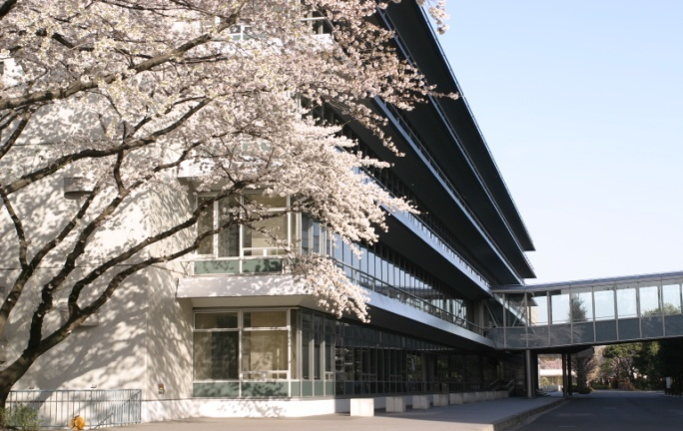
ＮＴＴクラルティの概要
★会社名
ＮＴＴクラルティ株式会社
clarte + universal + ability = CLARUTY
★所在地
東京都武蔵野市緑町３－９－１１
★営業開始日
平成１７年４月１日
★社員数
２６４名（うち障がい者２１０名／重度障がい比率６１％／平均年齢４１歳） ＜障がい者内訳＞ 肢体（９３名） 視覚（１３名） 聴覚（ ８名） 内部（３５名） 知的（４５名） 精神（１５名） 平衡機能障がい（ １名）
[平成２７年５月１日現在]
★業務内容
・障がい者自らが参画する障がい者・高齢者向けポータルサイトの運営
[ゆうゆうゆう] http://www.u-x3.jp
・日本工業規格（ＪＩＳ）に沿ったＷｅｂアクセシビリティ診断
・社内文書など紙媒体の保存書類を電子化する文書電子化サービス
・ＮＴＴファイナンス及びＮＴＴ東日本からの料金電話応対業務
・リサイクル紙による手漉き紙製品の製造
・情報機器定額保守サービスのＤＭ送付・加入勧奨等に関わる業務
・名刺印刷に関する業務

Slide 3
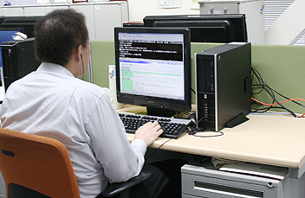
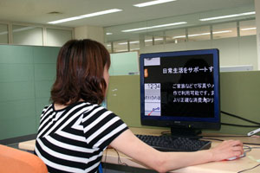
視覚障がい者とパソコン
★どうやってパソコンを使うの？
全盲
・テキスト情報を音声化する「画面読み上げソフト」を用いて、キーボードのみで操作。点字を習得している場合、テキスト情報を点字出力する「点字ディスプレイ」を使う人もいます。
弱視
・「画面拡大ソフト」を用いて文字を拡大し、白黒反転等、画面の配色を見やすい色に変更して利用。
・ＯＳやブラウザのユーザ補助機能を使い、文字やマウスポインタの大きさ、画面の配色等を調整して利用する人もいます。

Slide 4
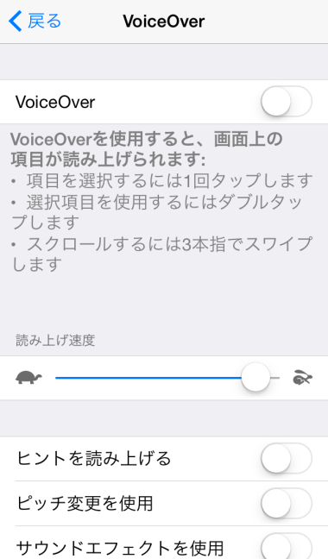
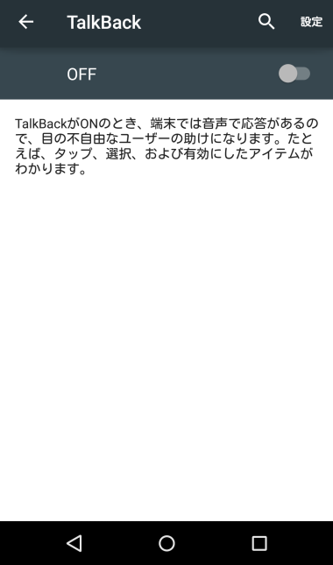
視覚障がい者とスマートフォン
★どうやってスマートフォンを使うの？
ｉＯＳ（ｉＰｈｏｎｅ等）やＡｎｄｒｏｉｄといったスマートフォンのＯＳにはテキストを読み上げる機能があります。（画像の代替テキストも読み上げます。） ｉＯＳでは「ＶｏｉｃｅＯｖｅｒ」、Ａｎｄｒｏｉｄでは「ＴａｌｋＢａｃｋ」という機能を設定することで使用することができるようになります。
【ＶｏｉｃｅＯｖｅｒ設定画面】
【ＴａｌｋＢａｃｋ設定画面】

Slide 5
視覚障がい者と生活（一例）
★どうやって買い物をするの？
・店舗までの移動：同行援護（ガイドヘルパー）の制度があるが・・・ →事前に利用予約が必要、利用時間に上限がある
・店舗内の案内：インフォメーション窓口に案内係が配置されているが・・・ →大規模な店舗ではインフォメーション窓口まで辿り着けない
・商品の選択：店員に商品の説明をしてもらえるが・・・ →商品をじっくり選べない、割引・新商品情報が得られない
・支払い：カードによる支払いは便利だが・・・ →カードの数が増えると区別が難しい、サインが困難
・配達の依頼：住所等を代筆してもらえるが・・・ →口頭で内容を伝えるため情報が周囲に漏れる

Slide 6
視覚障がい者とインターネット
★どんなときにインターネットを必要とするの？
・情報：新聞や広報の文字が読めない。辞書や辞典が使えない。
→情報がリアルタイムに得られる。検索が容易。
・買い物：商品の見分けができない。紙幣の判別が難しい。 カードの署名ができない。
→商品の特徴や価格の検索が自由にできる。 支払いなどの手続も容易。
・銀行：タッチパネルのATMが利用できない。振込用紙が記入できない。
→残高照会や振込が独力でできる。

Slide 7
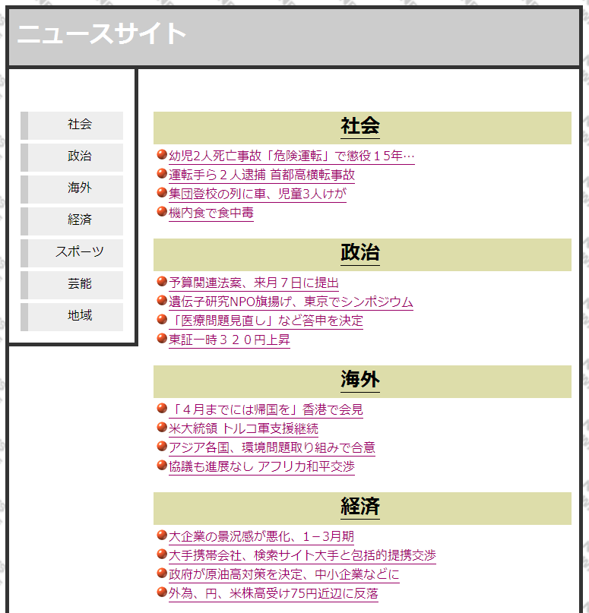
アクセシブルなサイトにするためのポイント
★ポイント１：情報及び関係性
見出し要素が適切に用いられていないと、ページの構造が理解しづらくなり、目的の情報を得るのに時間がかかります。
→見出しは、フォントサイズなどの見た目で表現せず、見出しのための要素を用いて表現します。
ニュースサイト
見出し１
見出し２
文字サイズなど見栄えは整っていますが、見出し要素がつけられていません。

Slide 8
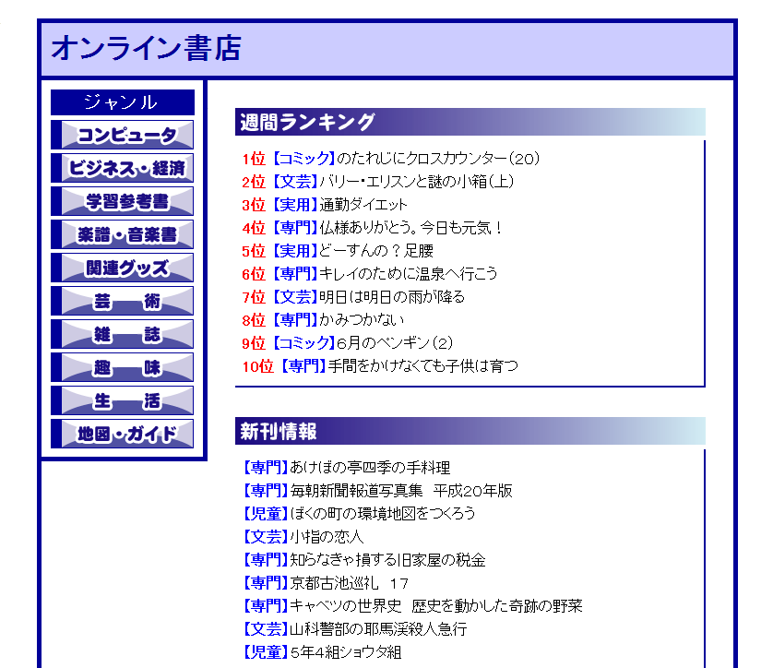
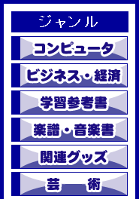
アクセシブルなサイトにするためのポイント
★ポイント２：代替テキスト
画像に代替テキストがないと、画像の内容が把握できません。
→画像には、画像の内容を的確に示した代替テキストをつけます
オンライン書店
悪い例：リンク画像に代替テキストがないため、リンク先がわかりません。
良い例：代替テキストがあるため、それぞれが何の情報へのリンクなのか、判断できます。
代替テキスト
コンピュータ

Slide 9
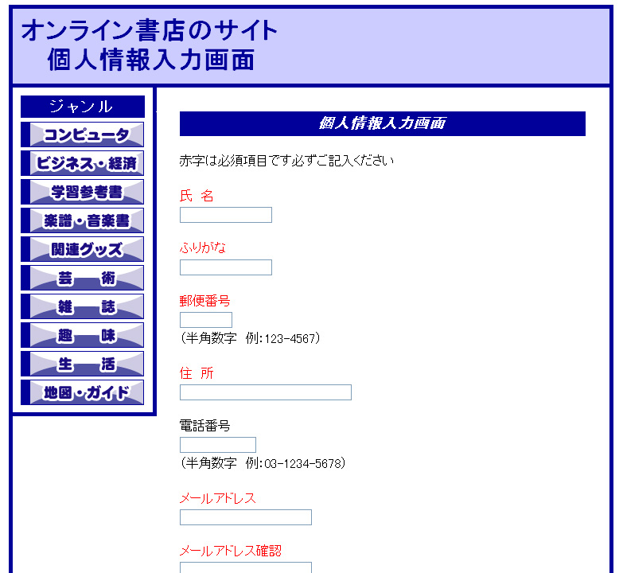
アクセシブルなサイトにするためのポイント
★ポイント3：色の使用、意味のある順序 １/２
色によって表現されるなど、読み上げソフト利用者に内容がわかりづらくなっています。
オンライン書店
色の違いが判別できないため、「赤字」の項目がわかりません。
単語の間にスペースが入っているため、一文字ずつ読み上げてしまい、内容がわかりづらくなっています。

Slide 10
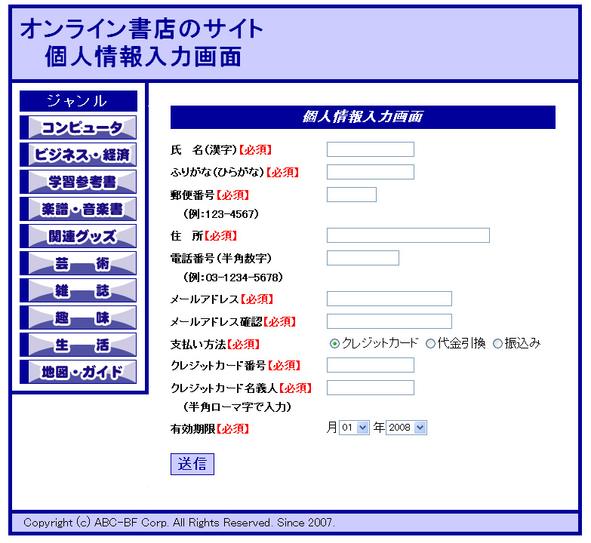
アクセシブルなサイトにするためのポイント
★ポイント3：色の使用、意味のある順序 2/２
文字情報を併記するなど、読み上げソフト利用者に配慮します。
オンライン書店
色による情報だけでなく、文字情報もあるため、必須項目が判断できます。
ＣＳＳにより文字間隔を調整しているため、きちんと読み上げられます。

Slide 11
アクセシブルなサイトにするためのポイント
さまざまな障がいへの配慮
上肢障がい | ・キーボードのみですべての操作が可能か。
聴覚障がい | ・音声による情報には、字幕を用意しているか。
知的障がい 発達障がい | ・わかりやすい文章で記述しているか。 ・文章だけでなく図や色・形でわかりやすく表現しているか。
色弱者 | ・文字色と背景色のコントラストは十分確保しているか。
高齢者 | ・文字の大きさは拡大変更できるか。 ・外国語や外来語は多用していないか。
わずかな配慮で、デザイン・ＵＩ・セキュリティを確保しながら、
アクセシビリティを高めることができます！

Slide 12
最後に
障がいのある人や高齢者など、 多くの人がウェブサイトを閲覧し、製品や機器を利用しています。
代替手段を用意するなど、わずかな配慮で サイトの見やすさ、製品の使いやすさは格段に向上します。
普段のページ更新時、機器の開発時から、 「さまざまな人がウェブサイトや製品を利用している」 という気づき（想像力） が重要になります。

